Slide 1
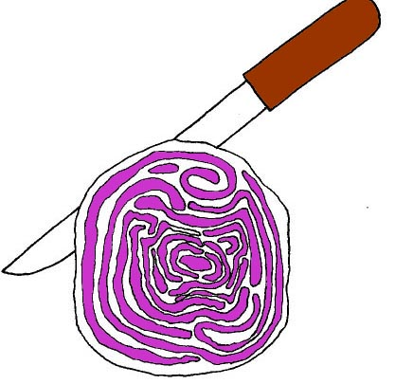
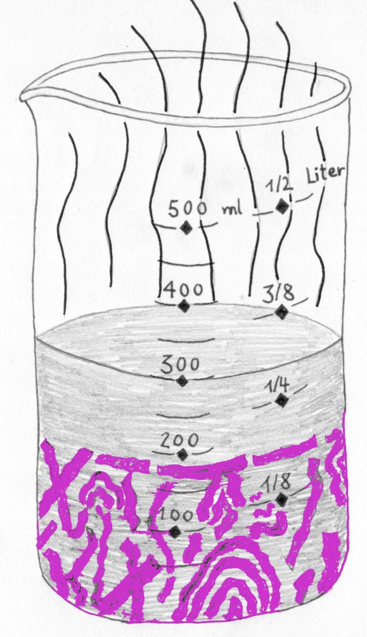
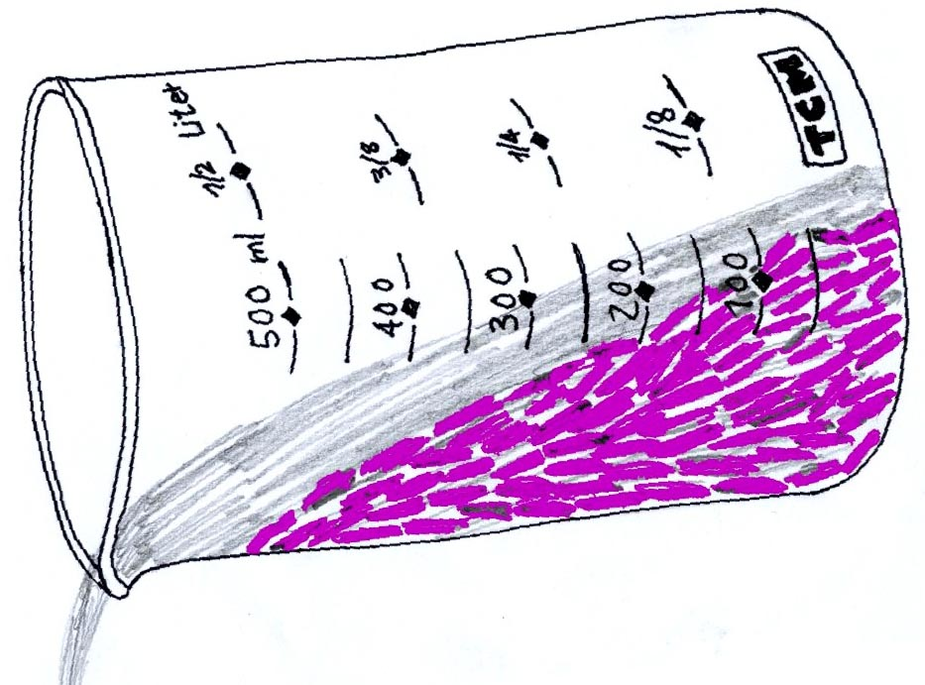
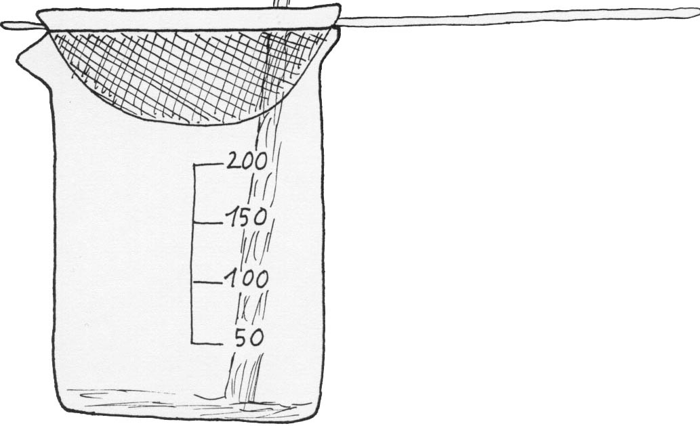

Slide 2
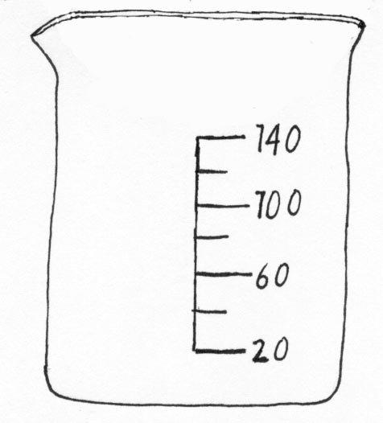
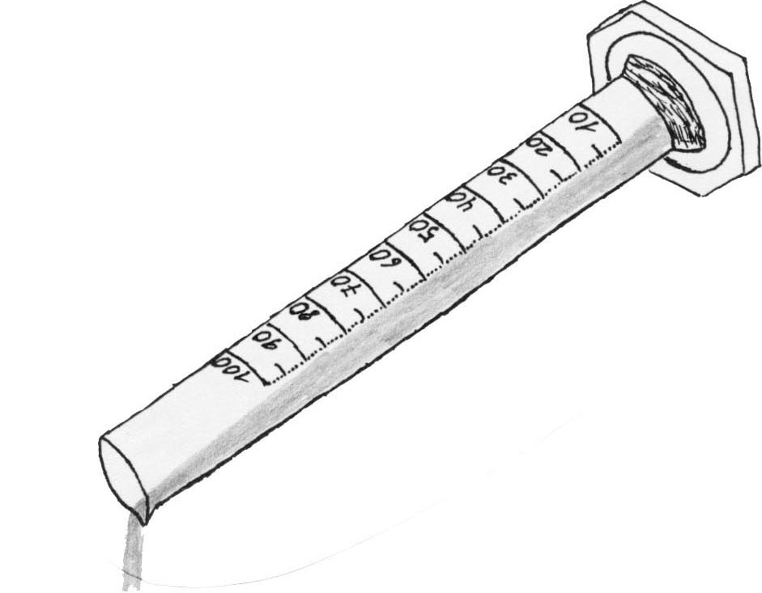
Rotkohlsaft
40 ml Zitronensäure
40 ml Natrium-
hydrogencarbonat
?

Slide 3
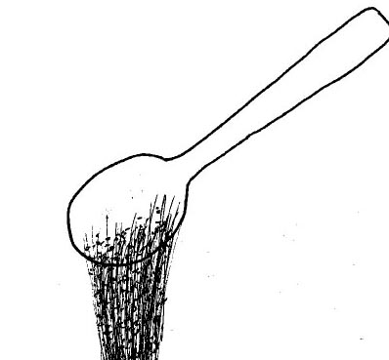
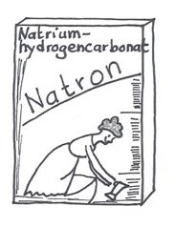
So stellst du eine alkalische Lösung her:
2 TL Kaisernatron
+
40 ml
warmes Wasser
So stellst du eine saure Lösung her:
1 Päckchen Zitronensäue
Zitronen
-säure
+
40 ml
warmes Wasser

